Slide 1
Quanta matematica devo sapere per studiare fisica? Franco Bagnoli
6. Argomenti vari
Serie di potenze, operatori, matrici, autovettori e autovalori, funzioni in più variabili, massimi e minimi, gradiente, Hessiano, differenziale e integrali di cammino.

Slide 2
Serie di potenze
Sorge spesso il problema di approssimare localmente il comportamento di una funzione generica con qualcosa di più semplice, in particolare con un polinomio che è facilmente derivabile e integrabile:
$$p\left(x\right)=a_{0}+a_{1}x+a_{2}x^{2}+a_{3}x^{3}…$$
$$p^{′}\left(x\right)=a_{1}+2a_{2}x+3a_{3}x^{3}…$$
$$\int{p\left(x\right)} dx=c+a_{0}x+\frac{1}{2}a_{1}x^{2}+\frac{1}{3}a_{2}x^{3}+…$$

Slide 3
Polinomi come vettori
Una cosa che può essere interessante da notare è che i polinomi sono simili a dei vettori, nel senso che i coefficienti delle varie potenze si comportano come le coordinate di un vettore: quando si sommano due polinomi si sommano i coefficienti corrispondenti, e quando si moltiplicano per una costante si agisce di nuovo sui coefficienti:
$$p\left(x\right)=a_{0}+a_{1}x+a_{2}x^{2}+a_{3}x^{3}=\left(\begin{matrix}a_{0} \\ a_{1} \\ a_{2} \\ a_{3}\end{matrix}\right)$$

Slide 4
Serie di potenze
L'idea è quella di cercare il polinomio le cui derivate coincidono con quelle della funzione data in un punto $x_{0}$, ovvero
$$f\left(x\right)=f\left(x_{0}\right)+f^{′}\left(x_{0}\right)\left(x−x_{0}\right)+\frac{1}{2}f^{′′}\left(x_{0}\right){\left(x−x_{0}\right)}^{2}+\frac{1}{3!}f^{′′′}\left(x_{0}\right){\left(x−x_{0}\right)}^{3}…$$
Come si può notare, la funzione coincide con il polinomio nel punto $x=x_{0}$ e così fanno le sue derivate (fino all'ordine massimo del polinomio). I coefficienti numerici servono per eliminare le costanti che vengono facendo le derivate.

Slide 5
Serie di potenze
A questo punto uno può considerare la serie infinita (serie di Taylor)
$$f\left(x\right)=\sum_{n=0}^{∞ }{\frac{1}{n!}f^{\left(n\right)}\left(x_{0}\right){\left(x−x_{0}\right)}^{n}}$$
Dove abbiamo indicato con
$$f^{\left(n\right)}\left(x\right)={\left(\frac{d^{n}f}{{dx}^{n}}\right)}_{x}.$$
Ricordarsi che $0!=1, 1!=1, 2!=2×1=2 , 3!=3×2×1=6,$ecc.
Ovviamente il tutto ha senso se la serie converge

Slide 6
Convergenza delle serie
La serie è una successione di somme parziali, che converge se converge la successione. Ma purtroppo non c'è un criterio "semplice" per stabilire la convergenza.
Ovviamente la condizione necessaria per la convergenza della serie è che i termini della serie vadano a zero, ma questo non è sufficiente, la serie $\sum_{n}{\frac{1}{n}}$ diverge.
Per le serie a segni alterni, basta che i termini vadano a zero, dato che il resto (somma infinita meno somma parziale) della serie troncata è in valore assoluto minore del primo termine trascurato, quindi $\sum_{n}{\frac{{\left(−1\right)}^{n}}{n}}$ converge.

Slide 7
Convergenza delle serie
Se sommiamo il valore assoluto di tutti i termini e la serie converge, converge anche quella originale. Quindi un criterio "forte" è studiare la serie con tutti i termini positivi. La serie a termini positivi $\sum_{n}{a_{n}}$converge se $\lim_{n→∞ }{\frac{a_{n+1}}{a_{n}}<1}$ o se $\lim_{n→∞ }{{\left(a_{n}\right)}^{\frac{1}{n}}<1}$.
Le serie di Taylor (serie di potenze) possono convergere in un determinato intervallo, per esempio la serie geometrica
$$\sum_{n=0}^{∞ }{x^{n}}=\frac{1}{1−x}$$
converge per $\left|x\right|<1$.

Slide 8
Alcune serie da ricordare
Le serie vengono di solito indicate a partire da $x_{0}=0$ (serie di MacLaurin), tanto poi basta fare una traslazione degli assi.
$$e^{x}=1+x+\frac{1}{2}x^{2}+\frac{1}{3!}x^{3}=\sum_{n=0}^{∞ }{\frac{1}{n!}x^{n}} ∀ x$$
(questo perché tutte le derivate di $e^{x}$ sono uguali a $e^{x}$ ovvero a 1 per $x=0)$
$$\ln\left(1+x\right)=1−x+\frac{x^{2}}{2}…=\sum_{n=1}^{∞ }{\frac{{\left(−1\right)}^{n−1}}{n}x^{n}} per \left|x\right|<1.$$
$$\frac{1}{1−x}=1+x+x^{2}+x^{3}…=\sum_{n=0}^{∞ }{x^{n}}per \left|x\right|<1.$$

Slide 9
Alcune serie da ricordare
$${\left(1+x\right)}^{a}=\sum_{n=0}^{∞ }{\left(\begin{matrix}a \\ n\end{matrix}\right)x^{n}}per \left|x\right|<1, \left(\begin{matrix}a \\ n\end{matrix}\right)=\frac{a!}{n!\left(a−n\right)!}$$
$$\sin\left(x\right)=x−\frac{x^{3}}{3!}+…\sum_{n=0}^{∞ }{\frac{{\left(−1\right)}^{n}}{\left(2n+1\right)!}x^{2n+1}}∀ x$$
$$\cos\left(x\right)=1−\frac{x^{2}}{2}+…=\sum_{n=0}^{∞ }{\frac{{\left(−1\right)}^{n}}{\left(2n\right)!}x^{2n}}∀ x$$
Queste serie sono anche molto utili per calcolare (praticamente) i limiti e avere un'idea di come una funzione va a zero o all'infinito, per esempio abbiamo subito $\lim_{x→0}{\frac{\sin{(x)}}{x}}=1$, $\lim_{x→∞ }{\frac{e^{x}}{x^{n}}}=∞ ∀ n$.

Slide 10
Operatori su vettori
Abbiamo visto che i vettori corrispondono ai punti del piano. Adesso consideriamo un operatore $A$ che trasformi i vettori (o i punti), per esempio facendoli ruotare di un angolo $α$o espandendoli o "stiracchiandoli". Possiamo per esempio considerare cosa succede al quadrato che va da $(−1,−1)$ a $(1,1)$

Slide 11
Operatori su vettori
Gli operatori possono essere lineari o no. Quelli lineari sono tali che
$$A\left(av+bw\right)=aAv+bAw$$
ovvero trasformano rette in rette (una retta può essere scritta come $v+tw$, con $t$ variabile)
Gli operatori precedenti sono lineari, mentre per esempio questo non lo è.

Slide 12
Operatori su vettori
Una volta definita una base ($\hat{i},\hat{i}, \hat{k})$, un vettore $v può essere identificato dalle sue componenti$
$$v=v_{x}\hat{i}+v_{y}\hat{j}+v_{z}\hat{k} ⟹\left(\begin{matrix}v_{x} \\ v_{y} \\ v_{z}\end{matrix}\right), v_{x}=v∙\hat{i}, …$$
Lo stesso si può fare con un operatore, che diventa una matrice (ci limitiamo al piano per semplicità)
$$A ⟹\left(\begin{matrix}A_{xx} & A_{xy} \\ A_{yx} & A_{yy}\end{matrix}\right)=\left(\begin{matrix}a & b \\ c & d\end{matrix}\right)$$
dove $a=A_{xx}=\hat{i}∙(A\hat{i})$, $b=A_{xy}=\hat{i}∙(A\hat{j})$, ecc.

Slide 13
Operatori su vettori
Infatti, considerando $w=Av$, abbiamo
$$w=w_{x}\hat{i}+w_{y}\hat{j}=Av=A(v_{x}\hat{i}+v_{y}\hat{j})=v_{x}A\hat{i}+v_{y}A\hat{j}$$
e quindi
$$w_{x}=w∙ \hat{i} \text{= }\hat{i}\text{ ∙ }\text{w}\text{ =} v_{x}\hat{i}\text{ ∙}A\hat{i}+v_{y}\hat{i}\text{ ∙}A\hat{j}=A_{xx}v_{x}+A_{xy}v_{y}$$
ovvero, in coordinate
$$\left(\begin{matrix}w_{x} \\ w_{y}\end{matrix}\right)=\left(\begin{matrix}A_{xx} & A_{xy} \\ A_{yx} & A_{yy}\end{matrix}\right)\left(\begin{matrix}v_{x} \\ v_{y}\end{matrix}\right)$$
dove il prodotto matrice per vettore (o matrice per matrice) si fa sommando "righe per colonne", praticamente è dato dal prodotto scalare dei vettori riga $\left(A_{xx} A_{xy}\right)$ e $\left(A_{xy} A_{yy}\right)$per il vettore colonna $\left(\begin{matrix}v_{x} \\ v_{y}\end{matrix}\right)$.

Slide 14
Alcuni operatori/matrici notevoli
L'operatore identità $𝕀$ è tale che $𝕀v=v$ e corrisponde alla matrice
$$𝕀=\left(\begin{matrix}1 & 0 \\ 0 & 1\end{matrix}\right).$$
La riflessione lungo l'asse $x / y$:
$$M_{x}=\left(\begin{matrix}−1 & 0 \\ 0 & 1\end{matrix}\right);M_{y}=\left(\begin{matrix}1 & 0 \\ 0 & −1\end{matrix}\right)$$
Rotazione (antioraria) di un angolo $α$:
$$R\left(α\right)=\left(\begin{matrix}\cos{(α)} & −sin{(α)} \\ \sin{(α)} & \cos{(α)}\end{matrix}\right)$$
Riflessione rispetto all'origine:
$$M_{xy}=\left(\begin{matrix}−1 & 0 \\ 0 & −1\end{matrix}\right)=M_{x}M_{y}=R(π)$$

Slide 15
Alcuni operatori/matrici notevoli
La composizione di due rotazioni è una rotazione (formule di somma degli angoli):
$$R\left(α+β\right)=R\left(α\right)R\left(β\right)=$$
$$\left(\begin{matrix}\cos{(α)} & −sin{(α)} \\ \sin{(α)} & \cos{(α)}\end{matrix}\right)\left(\begin{matrix}\cos{(β)} & −sin{(β)} \\ \sin{(β)} & \cos{(β)}\end{matrix}\right)=$$
$\left(\begin{matrix}\cos\left(α\right)\cos\left(β\right)−sin{(α)\sin{(β)}} & −(\cos{(α)}sin\left(β\right)+\sin{(α)}cos\left(β\right)) \\ \cos{(α)}sin\left(β\right)+\sin{(α)}cos\left(β\right) & −sin{(α)\sin{(β)}}+\cos\left(α\right)\cos\left(β\right)\end{matrix}\right)$=
$$\left(\begin{matrix}\cos{(α+β)} & −sin{(α+β)} \\ \sin{(α+β)} & \cos{(α+β)}\end{matrix}\right).$$
Dilatazione (o contrazione) lungo l'asse $x / y$:
$$D_{x}=\left(\begin{matrix}a & 0 \\ 0 & 1\end{matrix}\right);D_{y}=\left(\begin{matrix}1 & 0 \\ 0 & b\end{matrix}\right)$$

Slide 16
Autovalori e autovettori
Un autovettore $v$ della matrice $A$ definisce una direzione che non viene cambiata dall'applicazione di $A$($v$ viene solo moltiplicato per una costante $λ$, detta autovalore)
$$Av=λv.$$
Se una matrice ha tutti gli autovalori diversi da zero, è possibile definire una matrice di cambio di base $U$ tale che
$$A=UΛ U^{−1}.$$
La matrice $U$ è costruita prendendo come colonne le coordinate degli autovettori (ovvero, dato che $U^{−1}U=𝕀$, $U^{−1}$ trasporta un autovettore (una colonna di $U$) in un vettore della base canonica, che viene poi moltiplicato per l'autovalore e quindi "ritrasformato" nel vettore originario).

Slide 17
Autovalori e autovettori
Le matrici simmetriche hanno autovalori reali (possono averli anche quelle non simmetriche, ma in genere sono complessi).
Inoltre per le matrici simmetriche la matrice del cambio di base è unitaria, ovvero
$$U^{−1}=U′$$
quindi, se $A$ è simmetrica (e senza autovalori nulli)
$$A=UΛU′$$
e $Λ$è diagonale e reale.

Slide 18
Operatori inversi
L'operatore identità $𝕀$ è tale che $𝕀v=v$ e corrisponde alla matrice
$$𝕀=\left(\begin{matrix}1 & 0 \\ 0 & 1\end{matrix}\right)$$
L'operatore opposto $A^{−1}$ (se esiste) è tale che
$$A^{−1}A=𝕀$$
ed è utile (in forma matriciale) per esempio per risolvere sistemi lineari
$$A\left(\begin{matrix}x \\ y\end{matrix}\right)=\left(\begin{matrix}f \\ g\end{matrix}\right) ⇒ \left(\begin{matrix}x \\ y\end{matrix}\right)=A^{−1}\left(\begin{matrix}f \\ g\end{matrix}\right)$$

Slide 19
Operatori inversi
Gli autovettori della matrice $A$ e di $A^{−1}$ coincidono e gli autovalori di $A^{−1}$ sono gli inversi di quella di $A$ (ovviamente devono essere tutti diversi da zero sennò la matrice non è invertibile):
$$Av=λv ⇒\left(A−λ𝕀\right)v=0.$$
Dimostriamo che
$$\left(A^{−1}−\frac{1}{λ}𝕀\right)v=0.$$
Dato che $A^{−1}A=𝕀$abbiamo
$$\left(A^{−1}−\frac{1}{λ}A^{−1}A\right)v=A^{−1}\left(𝕀−\frac{1}{λ}A\right)vA^{−1}=−\frac{1}{λ}A^{−1}\left(A−λ 𝕀\right)v=0$$

Slide 20
Operatori inversi
Per alcuni operatori la matrice inversa è semplice da trovare, per esempio per contrazioni, dilatazioni, rotazioni, riflessioni basta trovare la matrice dell'operazione opposta.
La formula generale per calcolare la matrice inversa è un po' involuta, vedere su youmath.it o wikipedia.
Per le matrici simmetriche si può anche usare la forma diagonale
$$A=UΛU′$$
da cui
$$A^{−1}=UΛ^{−1}U$$
dove $Λ^{−1}$ è diagonale e formato dagli inversi degli autovalori di $A.$

Slide 21
Determinante
Vedendo una matrice come una serie di vettori, il determinante è il volume del'=iper-parallelepipedo formato da questi vettori (volume in 3D, superficie in 2D).
In 2D il determinante è il prodotto vettoriale tra i due vettori (considerati come vettori 3D), in 3D è il prodotto misto $u×v∙w$ (il prodotto vettoriale dà un vettore perpendicolare al piano contenente i due originali e di modulo pari all'area del parallelogrammo, il prodotto scalare finale dà il volume).

Slide 22
Determinante
Chiaramente se due vettori di un prodotto vettoriale/misto sono paralleli il risultato è zero (e anche se un vettore è nullo). Quindi se in una matrice due colonne sono proporzionali o c'è anche solo una colonna nulla il determinante vale zero.
Dato che il determinante della trasposta è uguale al determinante della matrice originale (vuol dire semplicemente prendere vettori riga invece di vettori colonna), lo stesso vale se due righe sono proporzionali o nulle.

Slide 23
Determinante
Risulta chiaro da questa interpretazione geometrica che il determinante non cambia se si cambia la base di riferimento, quindi il determinante è uguale al prodotto degli autovalori (nella base in cui una matrice è diagonale).
Quindi una matrice ha autovalori non nulli (e quindi è invertibile) se il suo determinante è diverso da zero.
Il calcolo del determinante (se non si vuole passare dagli autovalori) si può trovare su wikipedia (o fare il prodotto misto/vettoriale).
Per una matrice 2x2 $A=\left(\begin{matrix}a & b \\ c & d\end{matrix}\right)$, $\det\left(A\right)=ad−bc$.

Slide 24
Determinante e autovalori
Il determinante serve anche per il calcolo degli autovalori, infatti la relazione
$$\left(A−λ𝕀\right)v=0$$
si può interpretare pensando che la matrice $\left(A−λ𝕀\right)$ sia formata da tre vettori riga tutti perpendicolari a $v$, quindi questi vettori non possono essere linearmente indipendenti e perciò
$$\det\left(A−λ𝕀\right)=0$$
il che ci dà un mezzo per calcolare i $λ$, che sono le radici di questo polinomio (detto polinomio caratteristico. Per $A=\left(\begin{matrix}a & b \\ c & d\end{matrix}\right)$abbiamo
$$λ^{2}−\left(a+d\right)λ+ad−bc=λ^{2}−Tλ+D=0$$
dove $T=tr\left(A\right)=a+d$ e $D=\det\left(A\right)=ad−bc$
$$λ=\frac{1}{2}\left(T± \sqrt{T^{2}−4D}\right)$$
Gli autovettori si trovano poi risolvendo $\left(A−λ𝕀\right)v=0$.

Slide 25
Funzioni di più variabili (2..)
Partiamo con un esempio. L'elevazione di un terreno, si può considerare come una funzione
$$f\left(x,y\right)=c$$
dove $c$ fissa una curva di livello.
Dove stanno i massimi e i minimi? Le selle? Come ottengo la direzione di massima pendenza?
E se voglio trovare il punto di massima altezza di una strada?

Slide 26
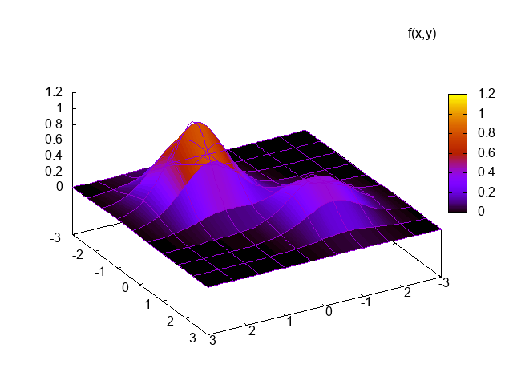
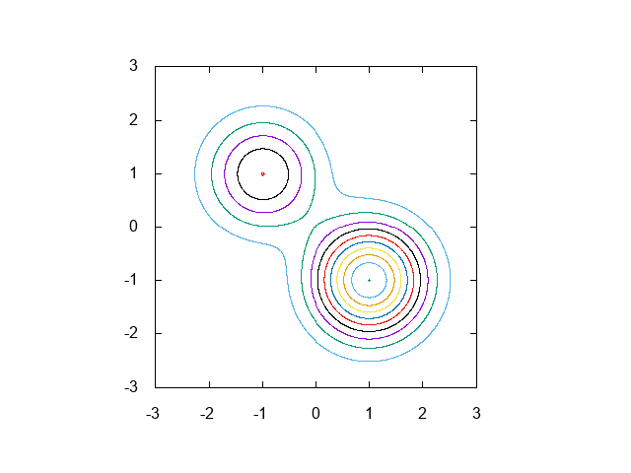
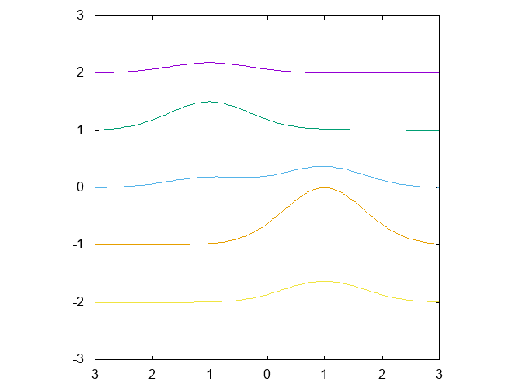
Funzioni di più variabili (2..)
Cominciamo a definire le derivate parziali
$$\frac{∂f}{∂x}=\frac{\lim_{∆x→0}{f\left(x+∆x,y\right)}−f\left(x,y\right)}{∆x}$$
ovvero come una derivata normale, rispetto a una variabile
$$f\left(x,y\right)=x^{2}+\sin\left(xy\right) ⇒\frac{∂f}{∂x}=2x+y\cos\left(xy\right).$$
Questo ci dà la "pendenza" della funzione $f$ rispetto a un "taglio" orizzontale, a un livello dato da $y$.

Slide 27
Derivata direzionale
Quindi, se vogliamo fare la derivata rispetto a una certa direzione $\hat{τ} =\left(\cos\left(α\right),sin\left(α\right)\right)$ in un certo punto $P=(x,y)$, dobbiamo calcolare
$$\frac{∂f}{∂\hat{τ}}=\lim_{t→0}\frac{f\left(P+t\hat{τ}\right)−f(P)}{t},$$
ovvero
$$\frac{∂f}{∂\hat{τ}}=\lim_{t→0}\frac{f\left(x+t{\cos\left(α\right),y}+t\sin\left(α\right))−f(x,y\right)}{t}$$
$$={\left(\frac{∂f}{∂x}\right)}_{P}\cos\left(α\right)+{\left(\frac{∂f}{∂y}\right)}_{P}\sin\left(α\right)$$
$$=\left({\left(\frac{∂f}{∂x}\right)}_{P}\hat{i}+{\left(\frac{∂f}{∂y}\right)}_{P}\hat{j}\right)∙ \hat{τ}$$

Slide 28
Derivata direzionale
Ovvero, si può definire un operatore "gradiente" $(∇)$
$$∇f=\left(\frac{∂f}{∂x}\right)i ̂+\left(\frac{∂f}{∂y}\right)\hat{j}$$
così che
$$\frac{∂f}{∂\hat{τ}}=∇f∙ \hat{τ}.$$
Dato che una curva di livello $f\left(x,y\right)=c$ è tale che $f$sia costante, su tale curva il gradiente è nullo. Viceversa la derivata direzionale è massima quando $\hat{τ}$ è parallelo al gradiente, cosa che ovviamente corrisponde alla perpendicolare a una curva di livello.

Slide 29
Derivate seconde
Come per le funzioni di una variabile, è possibile definire le derivate seconde che sono, per una funzione di 2 variabili, quattro:
$$\frac{∂^{2}f}{∂x^{2}}, \frac{∂^{2}f}{∂x∂y}, \frac{∂^{2}f}{∂y∂x}, \frac{∂^{2}f}{∂y^{2}}.$$
Le derivate miste sono uguali, come si può verificare
$$\frac{∂^{2}f}{∂x∂y}=\frac{∂^{2}f}{∂x∂y}$$
Le derivate seconde danno la "curvatura" della superficie "tagliata" nelle varie direzioni.

Slide 30
Sviluppi
Anche le funzioni di più variabili possono essere sviluppate con le derivate (serie di Taylor). Indicando con $f_{x}(x_{0},y_{0})={\left(\frac{∂f}{∂x}\right)}_{x=x_{0},y=y_{0}}$ , $f_{xx}(x_{0},y_{0})={\left(\frac{∂^{2}f}{∂x^{2}}\right)}_{x=x_{0},y=y_{0}}$ ecc., abbiamo
$$f\left(x,y\right)≃f\left(x_{0},y_{0}\right)+f_{x}\left(x_{0},y_{0}\right)\left(x−x_{0}\right)+$$
$$f_{y}\left(x_{0},y_{0}\right)\left(y−y\right)+$$
$$\frac{1}{2}\left(f_{xx}\left(x_{0},y_{0}\right){\left(x−x_{0}\right)}^{2}+f_{xy}\left(x_{0},y_{0}\right)\left(x−x_{0}\right)\left(y−y_{0}\right)+f_{yx}\left(x_{0},y_{0}\right)\left(x−x_{0}\right)\left(y−y_{0}\right)+f_{yy}\left(x_{0},y_{0}\right){\left(y−y_{0}\right)}^{2}\right)$$
ecc. ecc.

Slide 31
Massimi, minimi e selle
Ovviamente i massimi e minimi corrispondono ai punti in cui $∇f=0$, ma questo corrisponde anche alle selle.
Per discriminare, occorre guardare la matrice delle derivate seconde, o Hessiano
$$\left(\begin{matrix}\frac{∂^{2}f}{∂x^{2}} & \frac{∂^{2}f}{∂x∂y} \\ \frac{∂^{2}f}{∂y∂x} & \frac{∂^{2}f}{∂y^{2}}\end{matrix}\right).$$
Gli autovettori dell'Hessiano determinano le direzioni di massima curvatura.

Slide 32
Massimi, minimi e selle
Perché ci sia un massimo occorre che la curvatura sia negativa, ovvero che i due autovalori dell'Hessiano nel punto di massimo siano negativi. Se sono entrambi positivi è un minimo, altrimenti è una sella e se uno o entrambi sono nulli bisogna guardare agli sviluppi di ordine più elevato.
Se vogliamo i massimi o minimi assoluti in un dominio, dobbiamo controllare oltre ai punti dove si annulla il gradiente, anche i punti sul bordo del dominio. Per esempio, se il dominio è un cerchio di raggio $R$, possiamo parametrizzare il bordo con
$$x=R\cos\left(θ\right), y=R\sin\left(θ\right), 0≤θ<2π$$
sostituire in $f\left(x,y\right)$, cercare il massimo su $θ$e confrontarlo con eventuali altri massimi interni.

Slide 33
Massimi e minimi vincolati
Ma si può usare anche un altro metodo. Prendiamo una curva (che può essere il bordo)
$$g\left(x,y\right)=0$$
e cerchiamo il massimo di $f\left(x,y\right)=0$ su tale curva.
Il massimo di $f$ su tale curva corrisponde al punto in cui la curva è tangente a una curva di livello di $f$.
Consideriamo la curva come una linea di livello della funzione
$$g\left(x,y\right)=c.$$

Slide 34
Massimi e minimi vincolati
Dato che il gradiente è perpendicolare alle curve di livello, la condizione di tangenza equivale a dire che il gradiente di $f$ dev'essere proporzionale al gradiente di $g$, ovvero che
$$∇f=λ∇g$$
e quindi
$$∇\left(f−λg\right)=0$$
Risolvendo tale equazione si trova la condizione di tangenza, e poi sostituendo il valore $c$ (che è scomparso derivando) si fissa il valore di $λ.$Questo metodo si chiama dei moltiplicatori di Lagrange.

Slide 35
Integrale di linea
Una procedura simile consente di effettuare un integrale di una funzione su una curva, per esempio appunto sul cerchio di cui sopra, ovvero
$$\int_{γ}{F\left(x,y\right)∙ds}$$
dove $F\left(x,y\right)$ è una funzione vettoriale (due componenti), $F\left(x,y\right)=X\left(x,y\right)\hat{i}+Y(x,y)\hat{j}$, $ds=dx\hat{i}+dy\hat{j}, e$
$$F\left(x,y\right)∙ds=Xdx+Ydy.$$
Anche in questo casi, si parametrizza la curva in funzione di un parametro $t$ ($x=x\left(t\right), y=y\left(t\right)$), si sostituisce $dx=\dot{x}dt,$ $dy=\dot{y}dt$ e si integra su $t.$

Slide 36
Integrale di linea
Ovviamente se le componenti di $F$ sono le derivate parziali, ovvero
$$F=∇V$$
l'integrale di linea non dipende dal percorso, ma solo dalla differenza di $V(x,y)$ nei punti finale e iniziale (se $V$ è una altezza, sommare la pendenza lungo una curva porta alla differenza delle altezze tra arrivo e partenza):
$$\int_{γ:A→B}{∇V\left(x,y\right)∙ }ds=V\left(B\right)−V\left(A\right),$$
e
$$\oint_{γ}{∇V\left(x,y\right)}∙ ds=0.$$

Slide 37
Differenziale
In fisica ci si imbatte spesso in differenziali del tipo
$$Xdx+Ydy,$$
e uno si domanda se questo è il differenziale di una funzione
$$dV=∇V∙ds=\frac{∂V}{∂x} dx+\frac{∂V}{∂x}dy.$$
Questo avrebbe ovviamente conseguenze sugli integrali di linea.
Il controllo è facile: se è così le derivate miste devono essere uguali, ovvero
$$\frac{∂X}{∂y}=\frac{∂^{2}V}{∂x∂y }=\frac{∂^{2}V}{∂y∂x }=\frac{∂Y}{∂x}.$$

